Slide 1
Направление развития продуктов ЭОС. Курс на импортозамещение. Работа с обращениями граждан в современных условиях, ССТУ
Козлов Андрей Владимирович
Генеральный директор ЭОС СОФТ

Slide 2





Решения ЭОС
ДЕЛО
EOS for SharePoint
eDocLib
Мобильные приложения
Архивное Дело
Поточное сканирование
Обращения
граждан, ССТУ
АИС МФЦ
Интеграция
СМЭВ и МЭДО
Решения для ЭП
Госуслуги

Slide 3
Программные продукты ЭОС
Система электронного документооборота «ДЕЛО»
Система хранения архивных документов «Архивное ДЕЛО»
Семейство мобильных решений «EOSmobile»
Комплекс автоматизации многофункциональных центров «АИС МФЦ Дело»
  Система криптографического обеспечения «КАРМА»

Slide 4
Ключевые цели
Производительность и масштабируемость
USABILITY и дизайн
  Новая функциональность систем
  Реинжиниринг отдельных систем / подсистем
  Импортозамещение
  Применение искусственного интеллекта
  Ускорение выпуска новых версий

Slide 5
Программные продукты. EosMobile
  USABILITY
  Развитие удобства и простоты использования приложения
  Возможность удаленной настройки мобильных пользователей
  Новая функциональность
  Контроль хода исполнения поручений
  Работа за нескольких должностных лиц / замещение
  On-line поиск по документам ДЕЛО
  Личные папки
  Совместная работа руководителя и помощника
  Модуль аналитики
  Личная статистика
  Статистика по исполнителям и по организации в целом

Slide 6
Программные продукты. EosMobile
  Реинжиниринг сервера мобильных решений:
  Импортозамещение – переход на PostgreSQL и Linux
  Экономия серверного дискового пространства
  Оптимизация трафика между сервером и EOSmobile
  Улучшение общей производительности сервера мобильных решений
  Протоколирование действий пользователей

Slide 7
Программные продукты. Архивное ДЕЛО
Функциональное развитие системы «Архивное ДЕЛО»:
  Хранение и учет электронных документов
  Обеспечение контроля целостности электронных документов
  Контроль сохранности электронных документов
  Автоматические процедуры проверки целостности и сохранности
  Поиск документов по данным и метаописанию
  Обеспечение работы экспертных комиссий
Расширение целевой аудитории:
  Настройка системы под потребности конкретного клиента
  Развитие процедур импорта данных
  Реинжиниринг системы «Архивное ДЕЛО»:
  Полный перевод системы на 3-х звенную архитектуру
  Использование внешних хранилищ файлов документов

Slide 8
Программные продукты. АИС МФЦ ДЕЛО
  Новая функциональность АИС МФЦ ДЕЛО
  Реализация BI отчетности (возможность многомерного анализа данных и создания отчетов «на лету»)
  Улучшение USABILITY на основе «тепловых карт» и анализа пользовательского опыта
  Реализация услуг Росреестра в АИС МФЦ
  Оплата услуг в окне оператора (интеграция с POST терминалами).
  Импортозамещение и реинжиниринг
  Перевод сервера приложений на работу под Linux
  Улучшение производительности системы в целом

Slide 9


ДЕЛО – центральный информационный ресурс организации
Внешний портал организации
АРХИВНОЕ ДЕЛО
Обращения граждан
Взаимодействие
с организациями
Публикации
Внутренний портал
Система электронного документооборота
ДЕЛО
API Системы «ДЕЛО»
Управление кадрами
Сервер электронного взаимодействия (СЭВ)
Бухгалтерия
Подсистема управления процессами «ДЕЛО»
Система
телеконференций
Другие
информационные системы
Стационарные и мобильные пользователи
СТТУ
СЭД других
организаций
Социальные
сети

Slide 10
Факторы, влияющие на развитие
Реализации программ в рамках «цифровой экономики»
  Значительный рост объемов и разновидностей цифровой информации
  Вовлечение всех сотрудников в интенсивные электронные коммуникации
  Элиминация «бумаги» и сопутствующих деловых процессов.
  Появление новых процессов
Размывание бюрократической «субкультуры»
  Омоложение персонала
  Появление специалистов из бизнес-структур
  «Гаджетизация» и «мобилизация» менталитета
  Объективное снижение значимости делопроизводственных служб
  Проблема архивного хранения электронных документов

Slide 11
Зоны повышенного внимания

Slide 12
Определяющие критерии оценки
USABILITY
  Дизайн и комфорт применения
  Скорость реакции при выполнении операций и доступе к данным
  Ролевые интерфейсы – все нужное и ничего лишнего
  Использование графики для ускорения восприятия данных
  Функциональность и технологичность
  Свободные коммуникации между сотрудниками
  Релевантность поиска данных
  Максимальная доступность данных и функций в мобильном режиме
  Безопасность

Slide 13
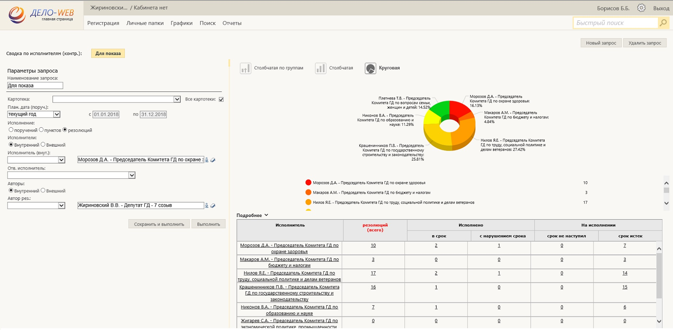
Размывание бюрократической «субкультуры»

Slide 14
Основные направления развития
Развитие семейства ролевых интерфейсов:
  Высшее руководство организации
  Секретариат (помощники) высшего руководства
  Руководитель среднего звена с помощником и без
  Исполнитель
  Делопроизводитель и контролер
  Администратор системы
Модификация делегирования полномочий (замещение)
Персонифицированная модель доступа к документам
Улучшение дизайна и эргономики приложений
Замена системы администрирования

Slide 15
Развитие технологических подсистем
Улучшение коммуникаций пользователей (мессенджер, чат, система уведомлений)
Подключение внешней поисковой системы (релевантность, производительность)
Развитие системы управления процессами
Развитие СЭВ для корпоративных клиентов
Обслуживание корпоративных инсталляций:
  Перевод в WEB подсистемы Справочники
  Перевод в WEB управление пользователями
  Повышение интегральной производительности системы

Slide 16
Взаимодействие руководителя с помощником
Фильтрация поступающих документов и проектов документов
Определение приоритетов рассмотрения документов
Подготовка проектов решений (резолюций)
Разметка документов. Выделение ключевых разделов.
Контроль за работой руководителя, постобработка резолюций
Обмен сообщениями
Режим «зеркалирования» в мобильном доступе

Slide 17
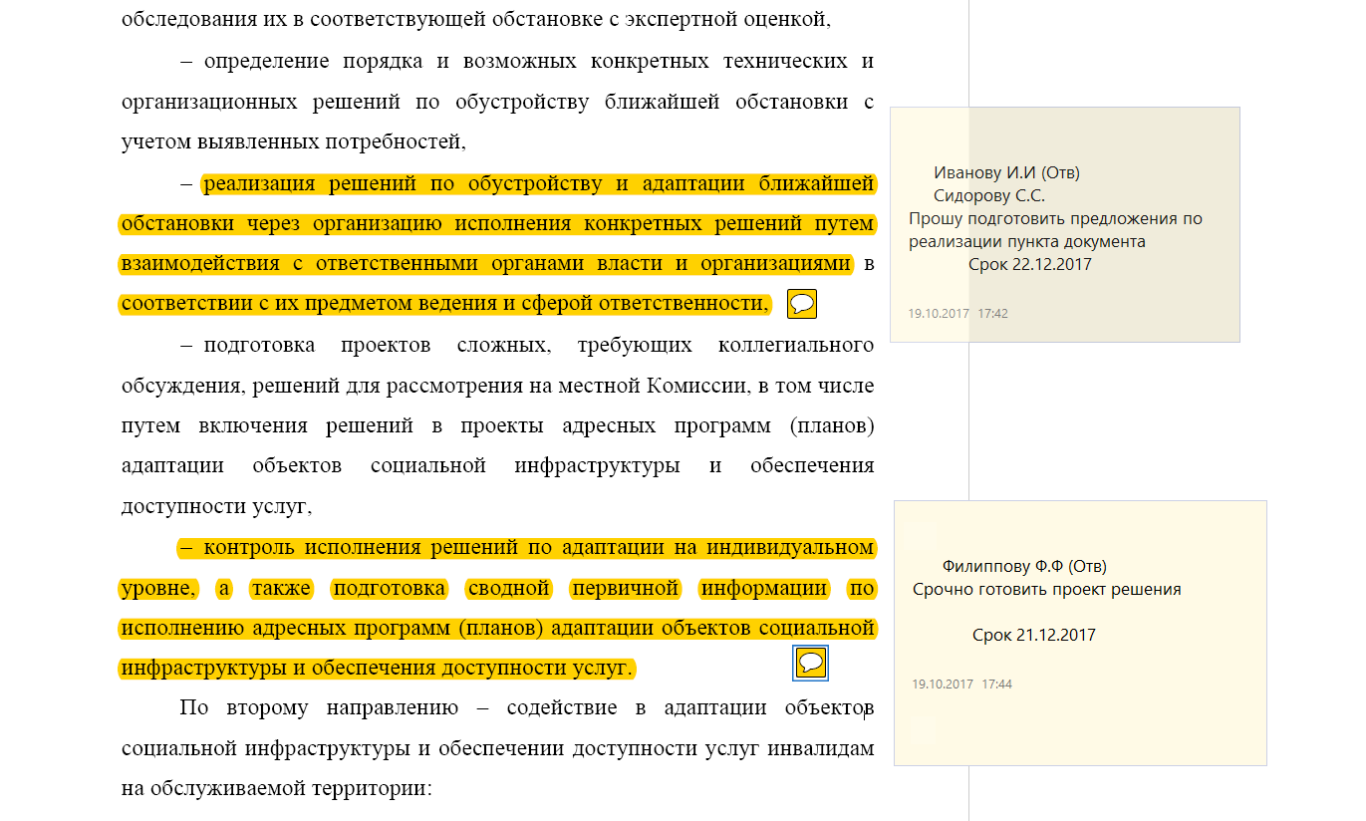
Разметка документа для руководителя

Slide 18
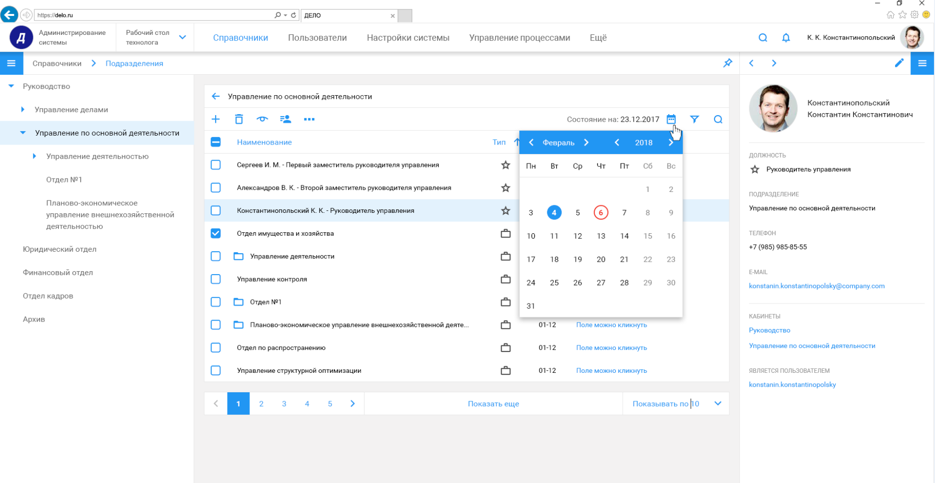
Администрирование (WEB)

Slide 19
Факторы, влияющие на целевой рынок
Проектный подход к управлению:
  Роль «Проектных офисов» организаций становится определяющей
  Требуется новый взгляд на электронный контент организаций
  Появление новых:
    Понятий, сущностей и объектов управления
    Процессов
    Регламентов

Slide 20
Проектное управление в «ДЕЛО»
Новая сущность «Паспорт проекта»
  Описание, сроки, связи с другими проектами
  Сетевой план график
Управление проектной командой
  Разграничение доступа к данным в проекте
  Роли и полномочия участников проекта
Управление документами проекта средствами ДЕЛО
  Подготовка, согласование, подписание
  Контроль исполнения документов
  Отправка и получение документов

Slide 21
Проектное управление в «ДЕЛО-WEB»
Организация взаимодействия проектной команды
  Задачи по проекту и поручения по документам
  Доски событий и обмен информацией
  Ролевые интерфейсы участников
Управление проведением совещаний
  Подготовка документов к совещанию
  Организация взаимодействия участников
  Оформление и обработка итоговых документов

Slide 22
Госуслуги и СЭД?
Что дает СЭД при автоматизации госуслуг?
Единая среда для работы с документами и предоставления услуг
Единый контроль сроков исполнения услуг
Единая статистика
Сокращение затрат на сопровождение ИС
Сокращение затрат на подключение новых специалистов для работы со СМЭВ и ЕПГУ

Slide 23
ДЕЛО. Технологии и технологически компоненты
  Повышение общей производительности системы:
  Оптимизация структуры центральной базы данных
  Обеспечение возможности горизонтального масштабирования WEB и APP серверов
  Переход к внешнему хранению файлов документов
  Использование внешней системы индексации документов
  Оптимизация API
  Оптимизация серверов управления процессами
  Сервер конвертации и «коллажирования» документов:
  Переход на новые механизмы конвертации
  Обеспечение возможности использования линейки серверов

Slide 24
ДЕЛО. Технологии и технологически компоненты
  Отказ от использования клиент-серверной архитектуры:
  Перевод всех рабочих мест ДЕЛО на работу в тонком клиенте
  Развитие возможностей Eos DesktopService для повышения USABILITY локальных (клиентских) операций ДЕЛО
  Прекращение развития «толстого клиента»
  Сохранение совместимости с «толстым клиентом» не более 1 года
  Сервер электронного взаимодействия (СЭВ):
  Повышение производительности
  Обеспечение криптозащиты трафика
  Оптимизация алгоритмов репликации документов / проектов документов
  Улучшение интеграционных возможностей СЭВ
  Сокращение трафика

Slide 25
Искусственный интеллект в ДЕЛО
  Распознавание речи и голосовой ввод данных
  Семантическая обработка неструктурированных документов
  Определение группы документов
  Рубрицирование документов
  Связывание документов
  Аннотирование
  Определение исполнителя документа
  Определения маршрутов согласования проектов документов
  Подготовка типовых ответов на стандартные запросы
  Особенности применения:
  Необходимость обучения системы опытным учителем
  «Проектный» способ развертывания / эксплуатации
  Проблемы генерации слитного текста

Slide 26
Импортозамещение

Slide 27




Продукты ЭОС на импортонезависимых платформах и браузерах
Alt Linux и Postgres Pro – завершается перевод системы «ДЕЛО» (толстый и тонкий клиенты).
Тонкий клиент работает со всеми браузерами, включенными в Реестр отечественного ПО, а именно, Спутник и Яндекс.Браузер.

Slide 28
Обращения граждан

Slide 29
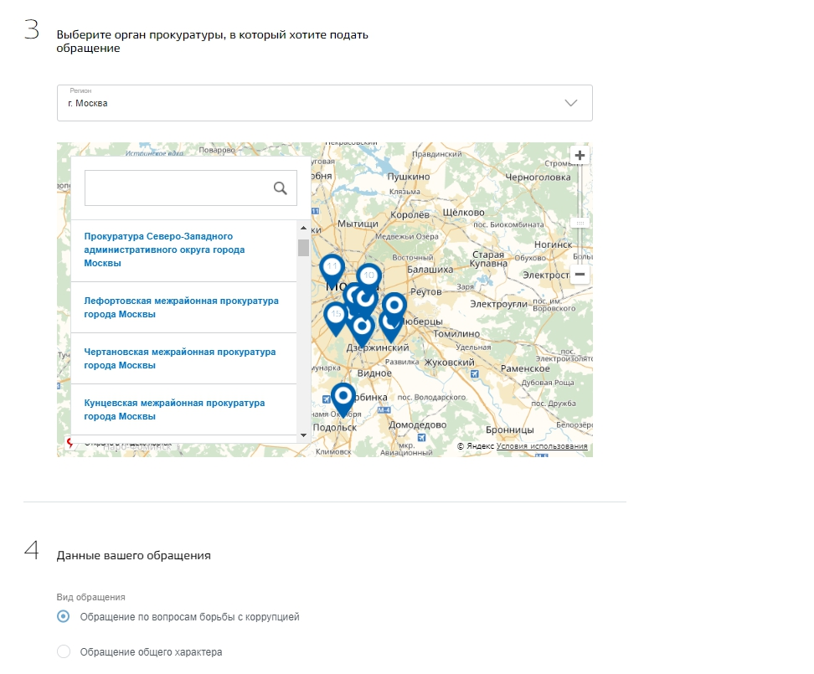
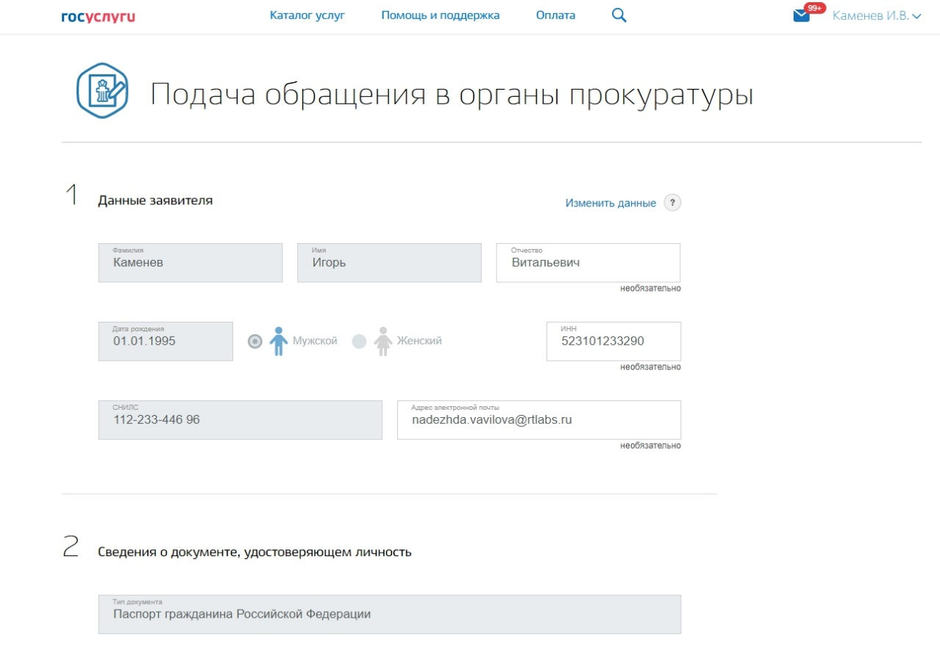
Интеграция ЕПГУ

Slide 30
Модуль ССТУ - Сетевой справочный телефонный узел
ЭОС разрабатывает модуль взаимодействия СЭД («ДЕЛО») с разделом «Результаты рассмотрения обращений» (РРО) информационного ресурса ССТУ
в закрытой сети
работа с обращениями в разрезе поставленных в них вопросов
ведение данных об идентификаторах организаций на ССТУ, предоставляющих отчеты по обращениям в том числе, если в одной БД зарегистрированы и ведут работу несколько организаций
отслеживание изменений результатов рассмотрения обращений (статусов)
передача данных о ходе, результатах рассмотрения обращений граждан и организаций, а также о мерах, принятых по таким обращениям из «ДЕЛО» в раздел РРО ресурса ССТУ

Slide 31
Аналитика и сводные данные

Slide 32
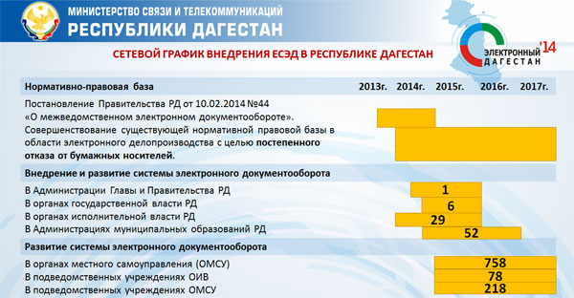
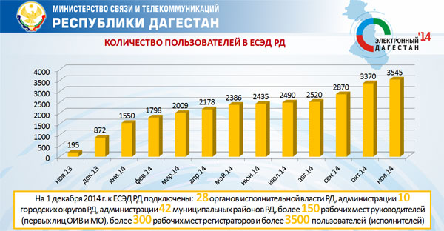
Республика Дагестан
Республика Дагестан

Slide 33
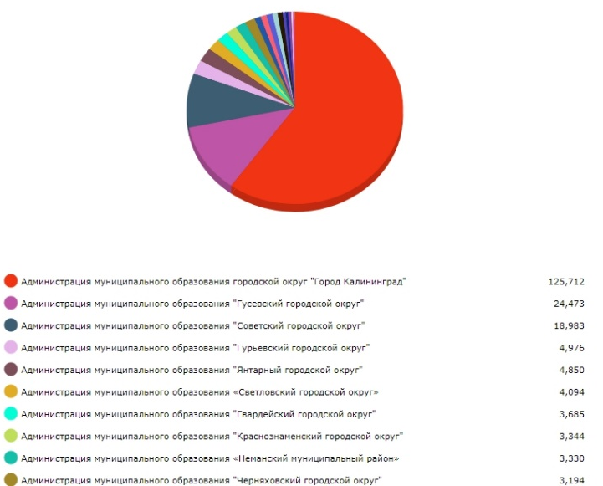
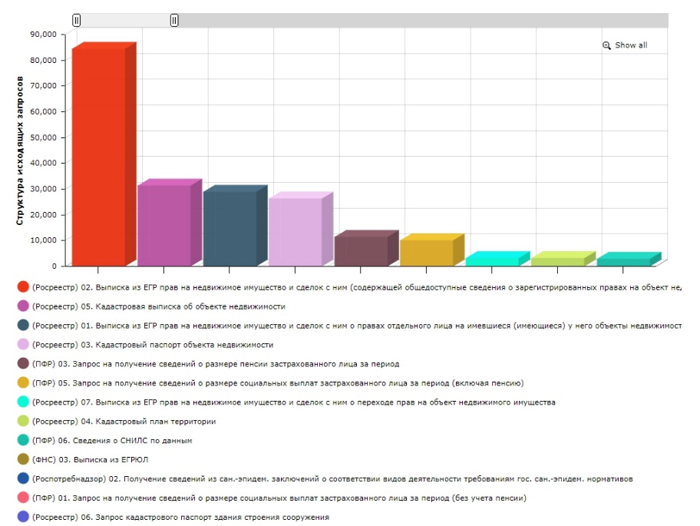
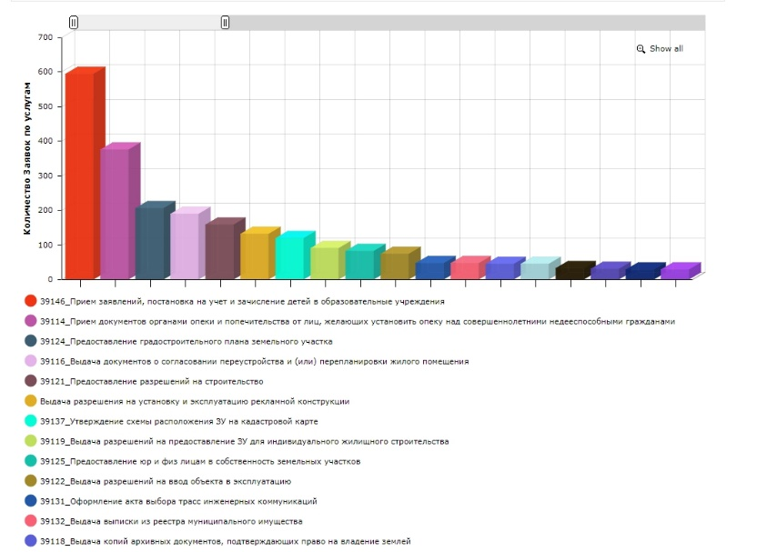
Калининградский МФЦ
Количество запросов от разных ведомств через СМЭВ
Какие услуги чаще всего запрашивали
Notes:
Подписи к графикам где круглая таблетка – «Количество запросов от разных ведомств через СМЭВ»
График который справа на той же строчке что и таблетка – «Услуги по каким вопросам запрашивали»
График внизу – «Какие услуги чаще всего запрашивали»

Slide 34

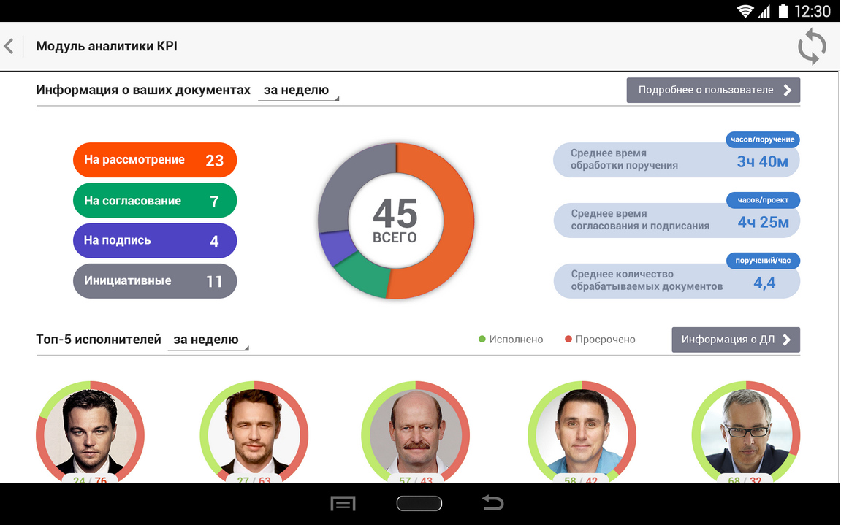
Модуль «Аналитика» в мобильных приложениях

Slide 35
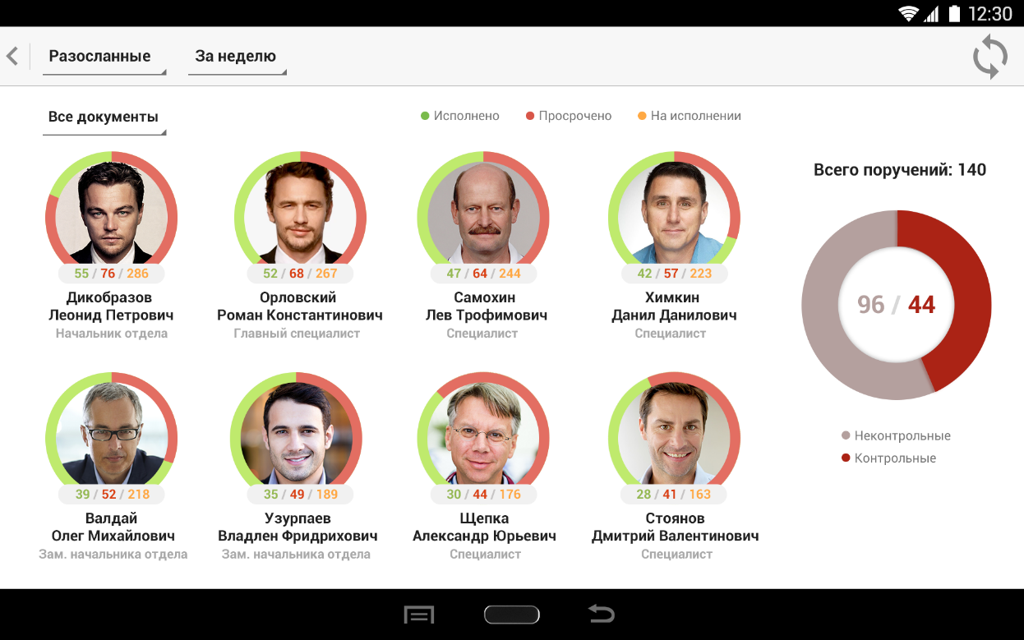
Модуль «Аналитика» в мобильных приложениях

Slide 36
Новые технологии для обучения

Slide 37
Интерактивные системы обучения и контроля знаний
Наглядные видеоматериалы для пользователей – обучение в подходящем темпе, в удобное время
Контроль навыков, обобщение статистики по профилю обучаемого, рекомендации видеуроков на основе профиля обучения
Общая статистика по эффективности обучения по различным темам → Возможность внесения изменений в интерфейсы/руководства пользователей в вопросах, требующих наибольшего времени.

Slide 38
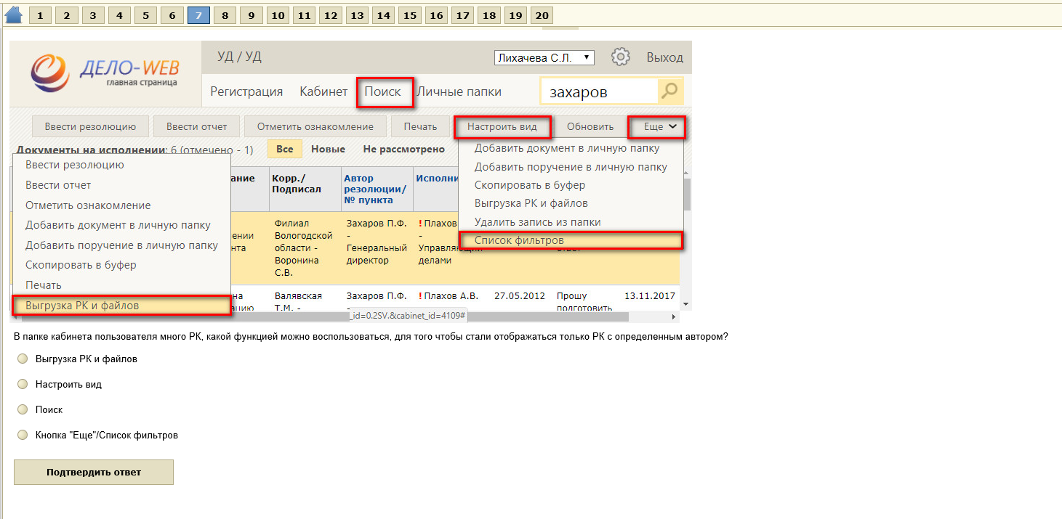
Интерактивные системы обучения и контроля знаний

Slide 39
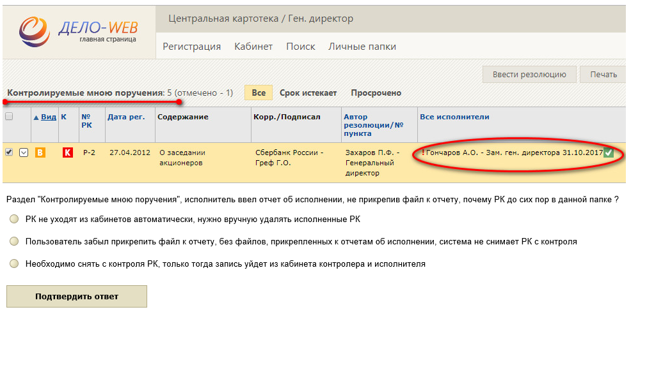
Интерактивные системы обучения и контроля знаний

Slide 40
Спасибо за внимание!
www.eos.ru

